Slide 1
Квадратные уравнения
ОБОБЩАЮЩИЙ УРОК
ДИДАКТИЧЕСКАЯ ИГРА
УЧИТЕЛЬ МАТЕМАТИКИ
НОУ СОШ № 41 ОАО «РЖД» Г. ЛИСКИ
КАШЕНЦЕВА М. А.

Slide 2
ЭТАПЫ ИГРЫ
№ п/п | Название конкурса | Ком. 1 | Ком. 2 | Ком. 3
1. | Вспомни!
2. | Тест – прогноз
3. | Выдумай!
4. | Задачник
5. | SOS
6. | Чёрный ящик
7. | Письмо из прошлого

Slide 3
1 конкурс. «Вспомни!»
ЗАПОЛНИ ТАБЛИЦУ:
уравнение | a | b | c | D | x₁ | x₂ | x₁+x₂ | x₁*x₂
2 x ²=0
x²+4x=0
x²-9=0
x²+5=0
x²-10x+21=0
2x²+3x-2=0

Slide 4
1 конкурс. «Вспомни!»
ЗАПОЛНИ ТАБЛИЦУ:
уравнение | a | b | c | D | x₁ | x₂ | x₁+x₂ | x₁*x₂
2 x ²=0 | 2 | 0 | 0 | 0 | 0 | 0 | 0 | 0
x²+4x=0 | 1 | 4 | 0 | 16 | 0 | -4 | -4 | 0
x²-9=0 | 1 | 0 | -9 | 36 | - 3 | 3 | 0 | - 9
x²+5=0 | 1 | 0 | 5 | -20 | НЕТ | НЕТ
x²-10x+21=0 | 1 | -10 | 21 | 16 | 3 | 7 | 10 | 21
2x²+3x-2=0 | 2 | 3 | -2 | 25 | -2 | 0,5 | -1,5 | -1

Slide 5
2 конкурс. «Тест – прогноз»
Определение квадратного уравнения.
Виды квадратных уравнений.
Что такое дискриминант квадратного уравнения?
От чего зависит количество корней квадратного уравнения?
Формулы для нахождения корней квадратного уравнения.
Теорема Виета.

Slide 6
3 конкурс. «Выдумай!»
х²+ х+ =0

Slide 7
4 конкурс. «Задачник»
Найдите два натуральных числа, одно из которых на 4 больше другого, а их произведение равно 45.
Найдите длины сторон прямоугольника, площадь которого равна 28 см², и одна из сторон на 3см. меньше другой.
Найдите катеты прямоугольного треугольника, площадь которого 33 см², и один из катетов на 5 см. больше другого.

Slide 8

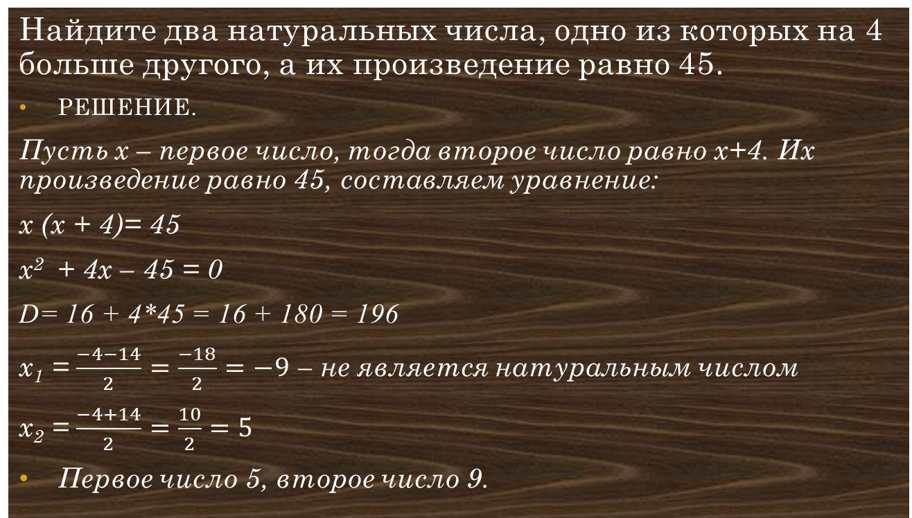
4 конкурс. «Задачник»
Найдите два натуральных числа, одно из которых на 4 больше другого, а их произведение равно 45.
РЕШЕНИЕ.
Пусть х – первое число, тогда второе число равно х+4. Их произведение равно 45, составляем уравнение:
х (х + 4)= 45
x² + 4х – 45 = 0
D= 16 + 4*45 = 16 + 180 = 196
x₁ = $\frac{−4−14}{2}=\frac{−18}{2}=−9$ – не является натуральным числом
x₂ = $\frac{−4+14}{2}=\frac{10}{2}=5$
Первое число 5, второе число 9.

Slide 9
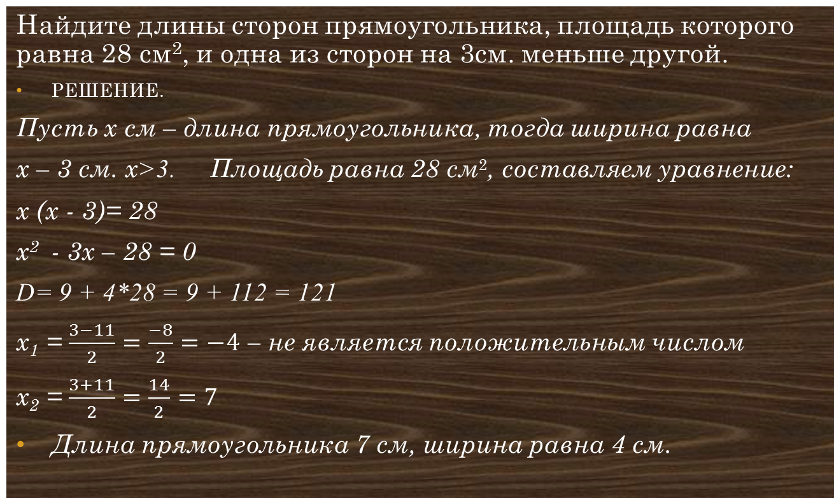
4 конкурс. «Задачник»

Slide 10
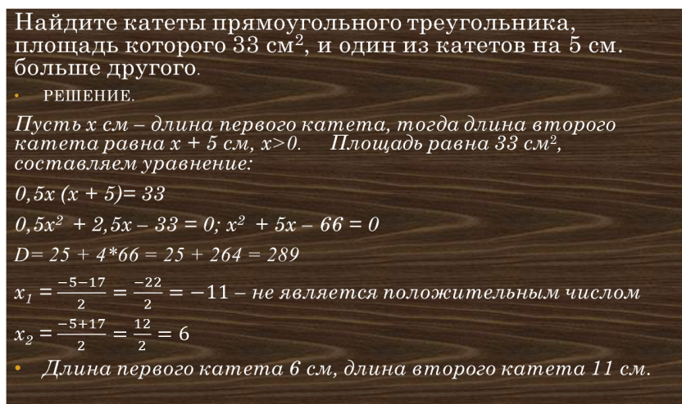
4 конкурс. «Задачник»
Найдите катеты прямоугольного треугольника, площадь которого 33 см², и один из катетов на 5 см. больше другого.
РЕШЕНИЕ.
Пусть х см – длина первого катета, тогда длина второго катета равна х + 5 см, х>0. Площадь равна 33 см², составляем уравнение:
0,5х (х + 5)= 33
0,5x² + 2,5х – 33 = 0; x² + 5х – 66 = 0
D= 25 + 4*66 = 25 + 264 = 289
x₁ = $\frac{−5−17}{2}=\frac{−22}{2}=−11$ – не является положительным числом
x₂ = $\frac{−5+17}{2}=\frac{12}{2}=6$
Длина первого катета 6 см, длина второго катета 11 см.

Slide 11

5 конкурс. «SOS»
РЕШЕНИЕ БИКВАДРАТНОГО УРАВНЕНИЯ
х⁴-13х²+36=0
Обозначим х²=у, тогда х⁴=(х²)²=у²
Получаем квадратное уравнение:
у²-13у+36=0
D=b²-4ac=13²-4*1*36=169-144=25;
у₁ = $\frac{13−5}{2}=\frac{8}{2}=4,$ у₂ = $\frac{13+5}{2}=\frac{18}{2}=9$
х²= 4, х = $±$ 2;
х²= 9, х = $±$ 3
Ответ: -3;-2;2;3.

Slide 12

5 конкурс. «SOS»
Решите уравнение: х⁴-5х²+4=0
Обозначим х²=у, тогда х⁴=(х²)²=у²
Получаем квадратное уравнение:
у²-5у+4=0
D=b²-4ac=5²-4*1*4=25-16=9;
у₁ = $\frac{5−3}{2}=\frac{2}{2}=1,$ у₂ = $\frac{5+3}{2}=\frac{8}{2}=$4
х²= 4, х = $±$ 2;
х²= 1, х = $±$ 1
Ответ: -2;-1;1;2.

Slide 13

6 конкурс. «Чёрный ящик»

Slide 14
6 конкурс. «Чёрный ящик»
Уравнение 1-й команды:
Уравнение 2-й команды:
Уравнение 3-й команды:

Slide 15
7 конкурс.
«Письмо из прошлого»
Решите задачу.
Обезьянок резвых стая,
Всласть поевши, развлекалась.
Их в квадрате часть восьмая
На поляне забавлялась.
А двенадцать по лианам
Стали прыгать, повисая.
Сколько ж было обезьянок,
Вы скажите, в этой стае?

Slide 16
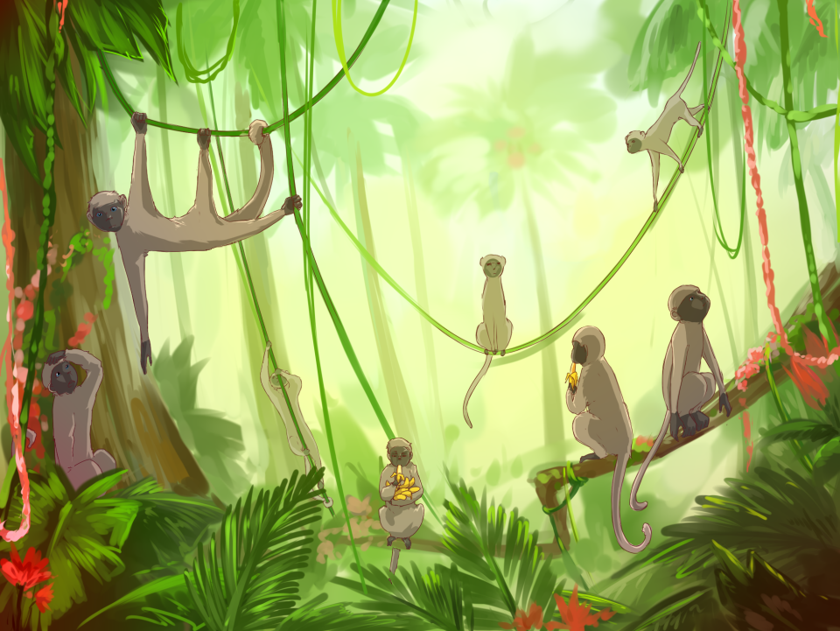
Обезьянок резвых стая,

Slide 17
Обезьянок резвых стая,

Slide 18
Обезьянок резвых стая,

Slide 19
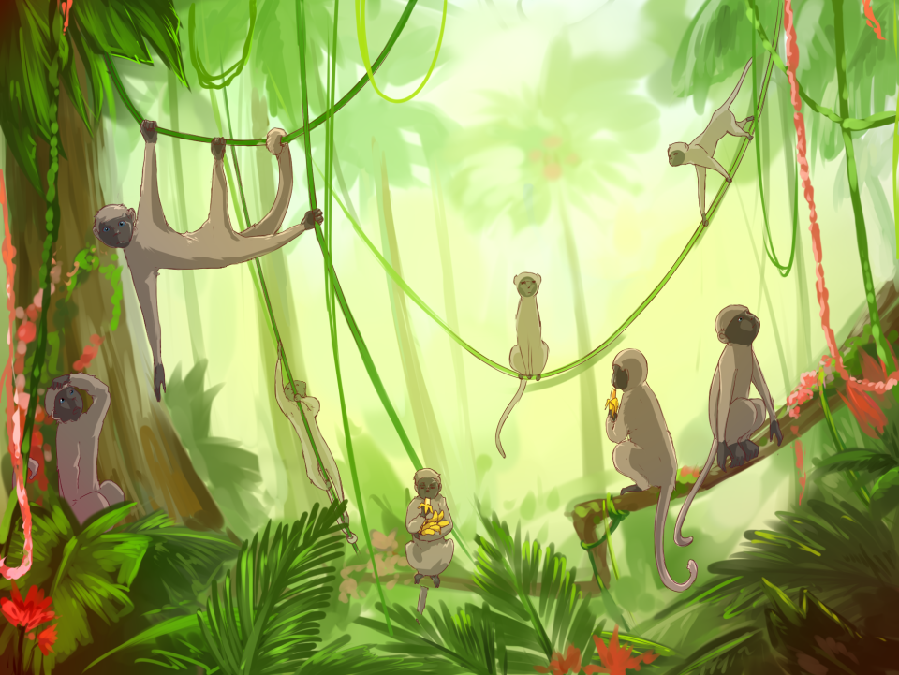
Обезьянок резвых стая,

Slide 20
Обезьянок резвых стая,

Slide 21
Обезьянок резвых стая,

Slide 22
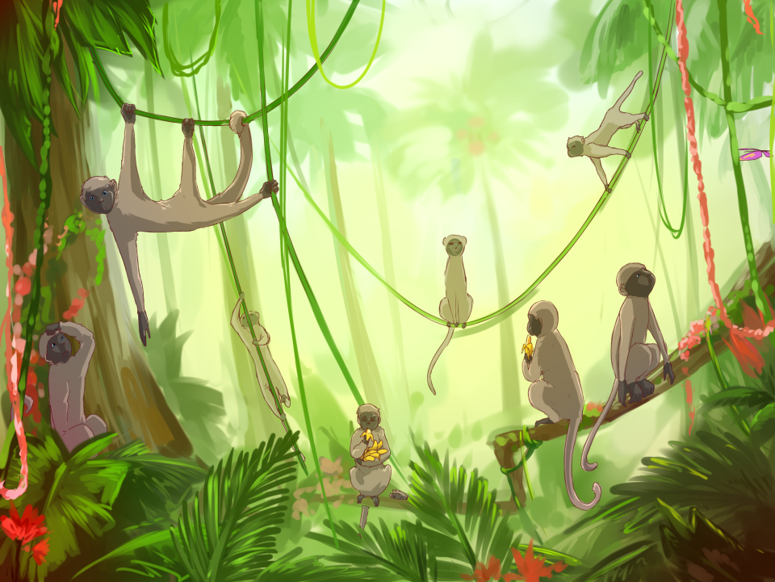
Обезьянок резвых стая,

Slide 23
Обезьянок резвых стая,
Всласть поевши, развлекалась.

Slide 24
Обезьянок резвых стая,
Всласть поевши, развлекалась.

Slide 25
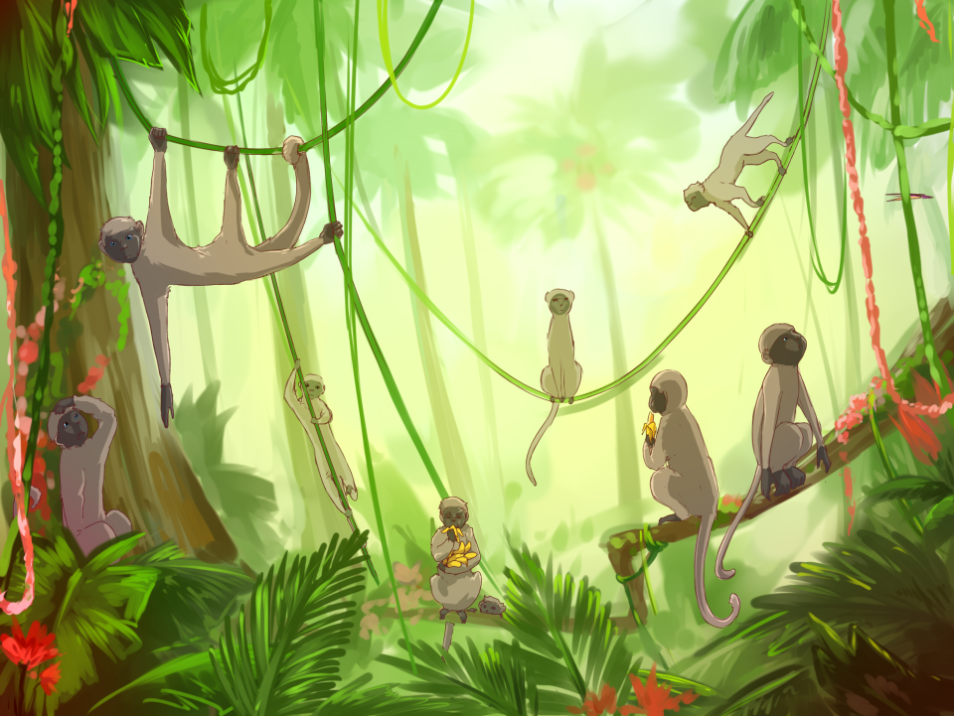
Обезьянок резвых стая,
Всласть поевши, развлекалась.

Slide 26
Обезьянок резвых стая,
Всласть поевши, развлекалась.

Slide 27
Обезьянок резвых стая,
Всласть поевши, развлекалась.

Slide 28

Обезьянок резвых стая,
Всласть поевши, развлекалась.
Их в квадрате часть восьмая

Slide 29
Обезьянок резвых стая,
Всласть поевши, развлекалась.
Их в квадрате часть восьмая

Slide 30
Обезьянок резвых стая,
Всласть поевши, развлекалась.
Их в квадрате часть восьмая

Slide 31

Обезьянок резвых стая,
Всласть поевши, развлекалась.
Их в квадрате часть восьмая

Slide 32
Обезьянок резвых стая,
Всласть поевши, развлекалась.
Их в квадрате часть восьмая
На поляне забавлялась

Slide 33
Обезьянок резвых стая,
Всласть поевши, развлекалась.
Их в квадрате часть восьмая
На поляне забавлялась

Slide 34
Обезьянок резвых стая,
Всласть поевши, развлекалась.
Их в квадрате часть восьмая
На поляне забавлялась

Slide 35

Обезьянок резвых стая,
Всласть поевши, развлекалась.
Их в квадрате часть восьмая
На поляне забавлялась

Slide 36
Обезьянок резвых стая,
Всласть поевши, развлекалась.
Их в квадрате часть восьмая
На поляне забавлялась,
А двенадцать по лианам

Slide 37
Обезьянок резвых стая,
Всласть поевши, развлекалась.
Их в квадрате часть восьмая
На поляне забавлялась,
А двенадцать по лианам

Slide 38

Обезьянок резвых стая,
Всласть поевши, развлекалась.
Их в квадрате часть восьмая
На поляне забавлялась,
А двенадцать по лианам

Slide 39
Обезьянок резвых стая,
Всласть поевши, развлекалась.
Их в квадрате часть восьмая
На поляне забавлялась,
А двенадцать по лианам

Slide 40
Обезьянок резвых стая,
Всласть поевши, развлекалась.
Их в квадрате часть восьмая
На поляне забавлялась,
А двенадцать по лианам
Стали прыгать, повисая.

Slide 41
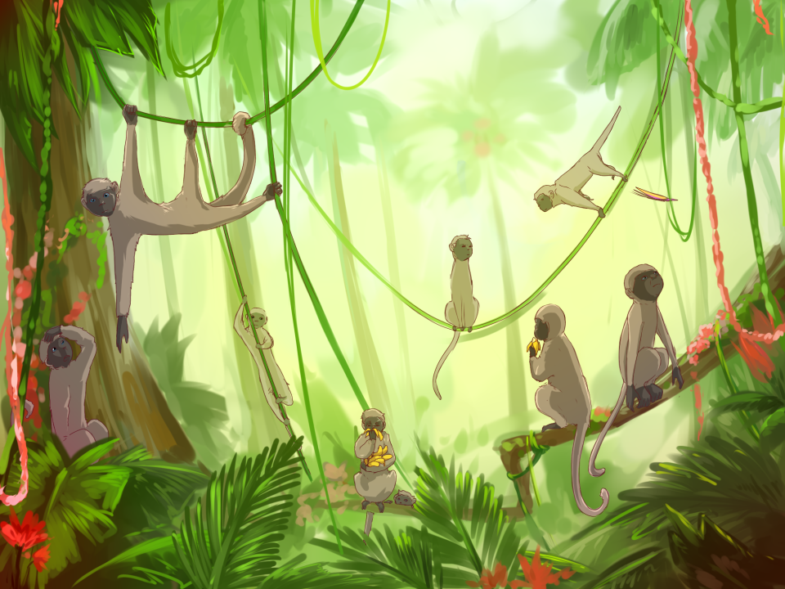
Обезьянок резвых стая,
Всласть поевши, развлекалась.
Их в квадрате часть восьмая
На поляне забавлялась,
А двенадцать по лианам
Стали прыгать, повисая.

Slide 42
Обезьянок резвых стая,
Всласть поевши, развлекалась.
Их в квадрате часть восьмая
На поляне забавлялась,
А двенадцать по лианам
Стали прыгать, повисая.

Slide 43
Обезьянок резвых стая,
Всласть поевши, развлекалась.
Их в квадрате часть восьмая
На поляне забавлялась,
А двенадцать по лианам
Стали прыгать, повисая.
,

Slide 44
Обезьянок резвых стая,
Всласть поевши, развлекалась.
Их в квадрате часть восьмая
На поляне забавлялась,
А двенадцать по лианам
Стали прыгать, повисая.
Сколько ж было обезьянок,

Slide 45

Обезьянок резвых стая,
Всласть поевши, развлекалась.
Их в квадрате часть восьмая
На поляне забавлялась,
А двенадцать по лианам
Стали прыгать, повисая.
Сколько ж было обезьянок,

Slide 46
Обезьянок резвых стая,
Всласть поевши, развлекалась.
Их в квадрате часть восьмая
На поляне забавлялась,
А двенадцать по лианам
Стали прыгать, повисая.
Сколько ж было обезьянок,

Slide 47
Обезьянок резвых стая,
Всласть поевши, развлекалась.
Их в квадрате часть восьмая
На поляне забавлялась,
А двенадцать по лианам
Стали прыгать, повисая.
Сколько ж было обезьянок,

Slide 48

Обезьянок резвых стая,
Всласть поевши, развлекалась.
Их в квадрате часть восьмая
На поляне забавлялась,
А двенадцать по лианам
Стали прыгать, повисая.
Сколько ж было обезьянок,
Вы скажите, в этой стае?

Slide 49
Обезьянок резвых стая,
Всласть поевши, развлекалась.
Их в квадрате часть восьмая
На поляне забавлялась,
А двенадцать по лианам
Стали прыгать, повисая.
Сколько ж было обезьянок,
Вы скажите, в этой стае?

Slide 50
Обезьянок резвых стая,
Всласть поевши, развлекалась.
Их в квадрате часть восьмая
На поляне забавлялась,
А двенадцать по лианам
Стали прыгать, повисая.
Сколько ж было обезьянок,
Вы скажите, в этой стае?

Slide 51
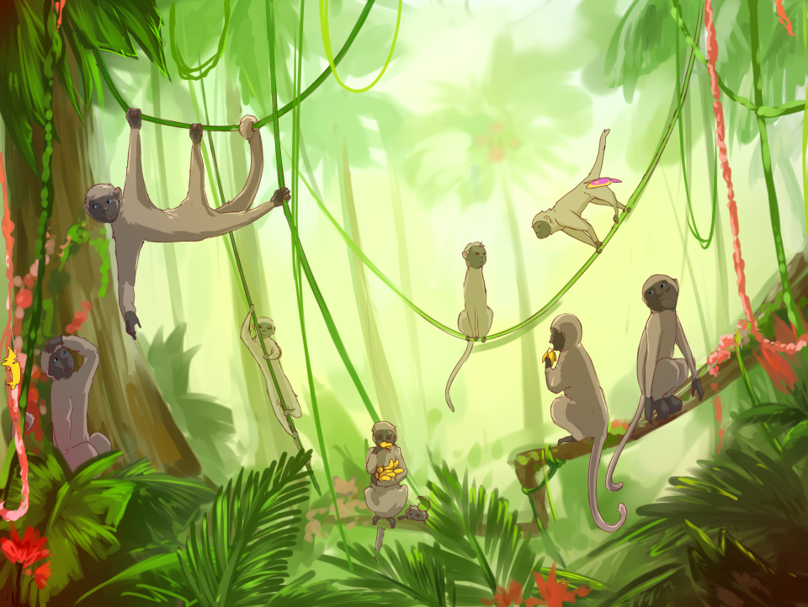
Обезьянок резвых стая,
Всласть поевши, развлекалась.
Их в квадрате часть восьмая
На поляне забавлялась,
А двенадцать по лианам
Стали прыгать, повисая.
Сколько ж было обезьянок,
Вы скажите, в этой стае?

Slide 52
Обезьянок резвых стая,
Всласть поевши, развлекалась.
Их в квадрате часть восьмая
На поляне забавлялась,
А двенадцать по лианам
Стали прыгать, повисая.
Сколько ж было обезьянок,
Вы скажите, в этой стае?

Slide 53
Обезьянок резвых стая,
Всласть поевши, развлекалась.
Их в квадрате часть восьмая
На поляне забавлялась,
А двенадцать по лианам
Стали прыгать, повисая.
Сколько ж было обезьянок,
Вы скажите, в этой стае?

Slide 54
Обезьянок резвых стая,
Всласть поевши, развлекалась.
Их в квадрате часть восьмая
На поляне забавлялась,
А двенадцать по лианам
Стали прыгать, повисая.
Сколько ж было обезьянок,
Вы скажите, в этой стае?

Slide 55
Обезьянок резвых стая,
Всласть поевши, развлекалась.
Их в квадрате часть восьмая
На поляне забавлялась,
А двенадцать по лианам
Стали прыгать, повисая.
Сколько ж было обезьянок,
Вы скажите, в этой стае?

Slide 56
Обезьянок резвых стая,
Всласть поевши, развлекалась.
Их в квадрате часть восьмая
На поляне забавлялась,
А двенадцать по лианам
Стали прыгать, повисая.
Сколько ж было обезьянок,
Вы скажите, в этой стае?

Slide 57
Обезьянок резвых стая,
Всласть поевши, развлекалась.
Их в квадрате часть восьмая
На поляне забавлялась,
А двенадцать по лианам
Стали прыгать, повисая.
Сколько ж было обезьянок,
Вы скажите, в этой стае?

Slide 58
Обезьянок резвых стая,
Всласть поевши, развлекалась.
Их в квадрате часть восьмая
На поляне забавлялась,
А двенадцать по лианам
Стали прыгать, повисая.
Сколько ж было обезьянок,
Вы скажите, в этой стае?

Slide 59
Обезьянок резвых стая,
Всласть поевши, развлекалась.
Их в квадрате часть восьмая
На поляне забавлялась,
А двенадцать по лианам
Стали прыгать, повисая.
Сколько ж было обезьянок,
Вы скажите, в этой стае?

Slide 60
Обезьянок резвых стая,
Всласть поевши, развлекалась.
Их в квадрате часть восьмая
На поляне забавлялась,
А двенадцать по лианам
Стали прыгать, повисая.
Сколько ж было обезьянок,
Вы скажите, в этой стае?

Slide 61
Обезьянок резвых стая,
Всласть поевши, развлекалась.
Их в квадрате часть восьмая
На поляне забавлялась,
А двенадцать по лианам
Стали прыгать, повисая.
Сколько ж было обезьянок,
Вы скажите, в этой стае?

Slide 62
Обезьянок резвых стая,
Всласть поевши, развлекалась.
Их в квадрате часть восьмая
На поляне забавлялась,
А двенадцать по лианам
Стали прыгать, повисая.
Сколько ж было обезьянок,
Вы скажите, в этой стае?

Slide 63
Обезьянок резвых стая,
Всласть поевши, развлекалась.
Их в квадрате часть восьмая
На поляне забавлялась,
А двенадцать по лианам
Стали прыгать, повисая.
Сколько ж было обезьянок,
Вы скажите, в этой стае?

Slide 64
РЕШЕНИЕ

Slide 65

РЕШЕНИЕ
ПУСТЬ Х – КОЛИЧЕСТВО ОБЕЗЬЯН В СТАЕ, ТОГДА НА ПОЛЯНЕ ЗАБАВЛЯЛОСЬ ${\left(\frac{Х}{8}\right)}^{2}$ОБЕЗЬЯН, ЕЩЕ ДВЕНАДЦАТЬ ПРЫГАЛИ ПО ЛИАНАМ, СОСТАВЛЯЕМ УРАВНЕНИЕ:
${\left(\frac{Х}{8}\right)}^{2}$+ 12 = х, $\frac{х^{2}}{64}+12=х, х^{2}−64х+768=0$
D1 = 32*32 – 768 = 1024 – 768 = 256;
$x_{1}$ = 32 – 16 = 16, $x_{2}$ = 32 + 16 = 48.
Ответ: стая могла состоять из 16 или 48 обезьянок.

Slide 66
ПОДВЕДЕНИЕ ИТОГОВ ИГРЫ
СПАСИБО ЗА ВНИМАНИЕ !

